Slide 1
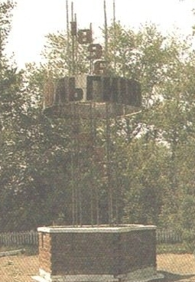
Из истории села
(к 125 – летию с. Ольгино Полтавского района)

Slide 2
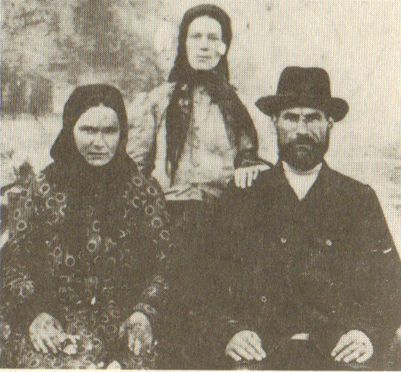
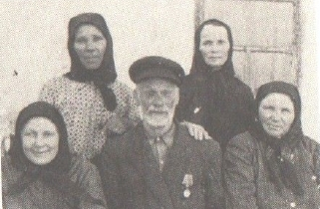
История села Ольгино начинается в 1896 году. Первая партия переселенцев прибыла на участок Чаныш, отведенный под застройку будущего села из Полтавской губернии Пирятинского уезда Тепловской волости села Крячковки. По предложению землемера поселок решили назвать именем великой княгини Ольги. Массовое заселение села продолжалось до 1901 года.
Фото начала 20-х годов Крестьянин – единоличник Кочубей Ион Миронович с женой Ульяной Гавриловной и сестрой
Марией Мироновной.
Койло Яков Терентьевич. Первопоселенец с 1896 года с женой и сестрами. 1946 год после вручения медали "За доблестный труд в ВОВ"

Slide 3
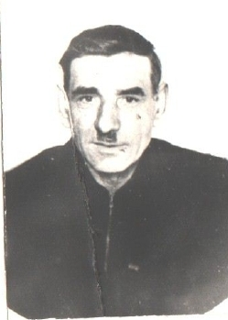
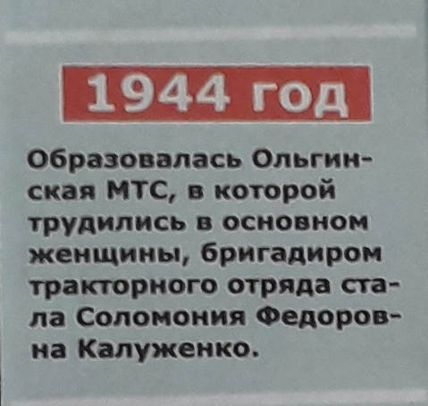
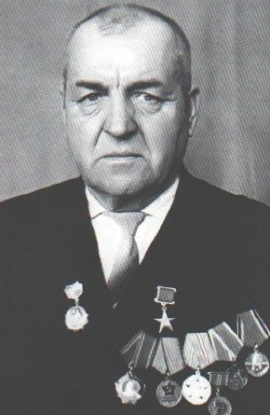
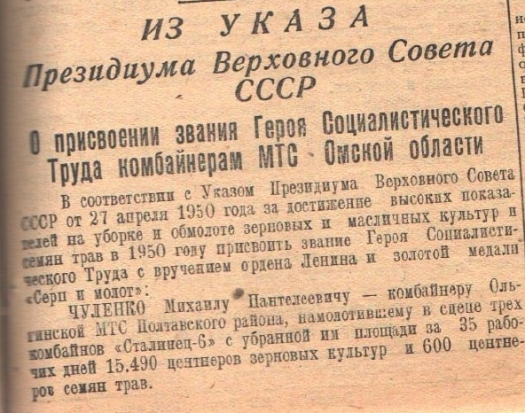
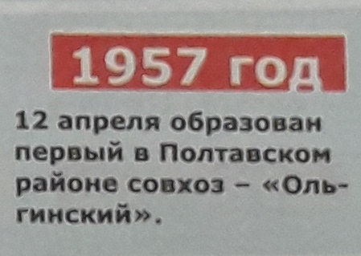
Первый председатель колхоза (1930-1933 гг.) Мороз Павел Денисович с сыновьями (послевоенный снимок)
Чижов Петр Иванович, бывший директор колхоза "Наш ответ", ветеран войны, награжден орденом Отечественной войны, медалями. 1995 год. Фото В.А. Таранухи.
Чуленко Михаил Пантелеевич
(1906-1992)
"Ударник полей", № 20 от 12 апреля 1951 года

Slide 4
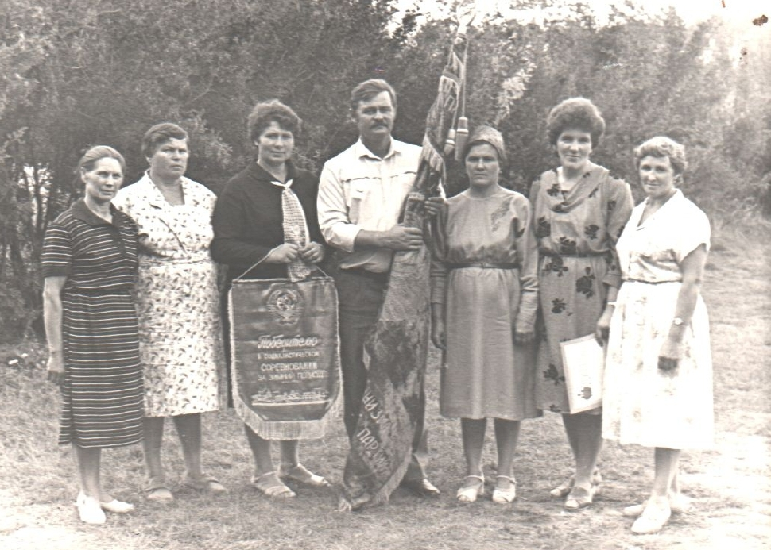
Кумпан Валентина Павловна – телятница совхоза «Ольгинский», награждена орденом Ленина, 1986 год, фото Ю. Никитина
Коллектив совхоза "Ольгинский", ставший победителем в социалистическом соревновании за зимний период работы. Ему вручен диплом 1-й степени и переходящее Красное Знамя, 1991 год, фото
В. Спиридонова

Slide 5
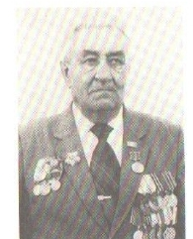
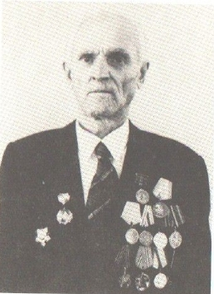
Супруги Свириденко Степан Иванович и Мария Егоровна. Степан Иванович - ветеран войны, награжден орденом Трудового Красного Знамени и медалью "За освоение целинных и залежных земель. Почетный житель села Ольгино
1996 год, фото В.Тарануха
Кучеров Сергей Иосифович. Директор совхоза "Ольгинский (1962-1975 гг.). Награжден боевыми орденами и медалями, двумя орденами Трудового Красного Знамени. В 1994 году присвоено звание почетного жителя Полтавского района
Кочубей Григорий Ионович. 24 года работал секретарем сельского Совета, участник Великой Отечественной войны

Slide 6
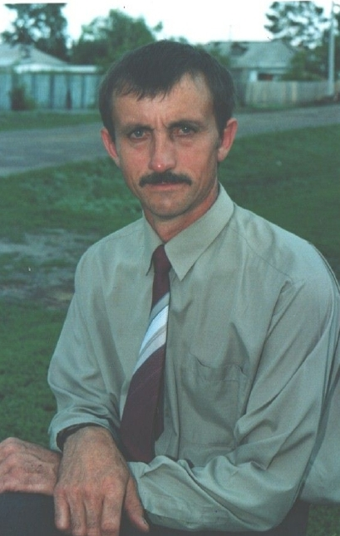
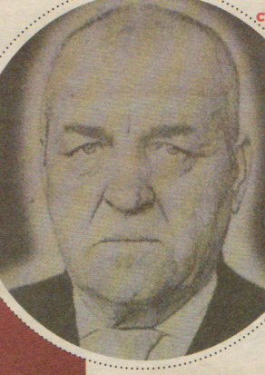
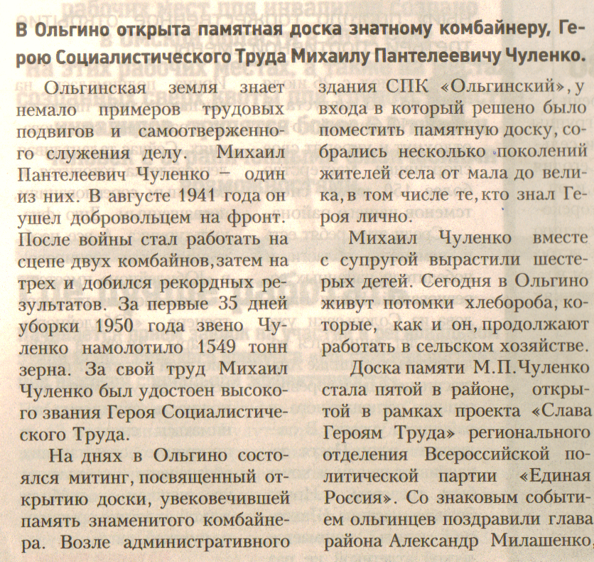
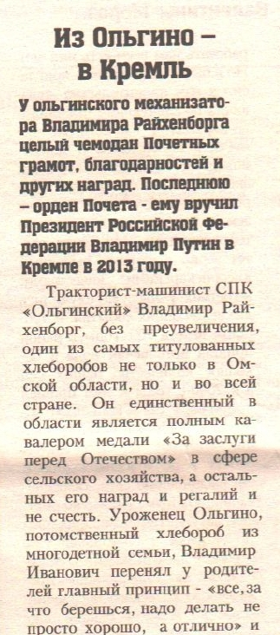
Районная газета "Заря" № 38
от 26 сентября 2014 г.
Районная газета "Заря" № 31
от 2 августа 2013 г.

Slide 7
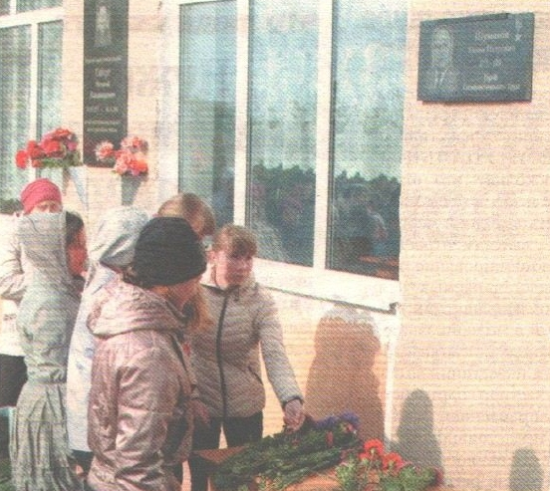
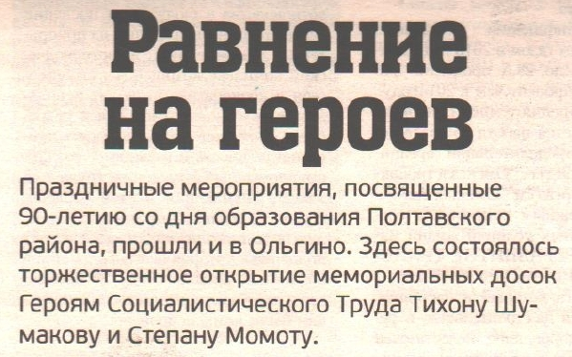
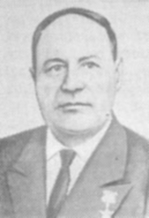
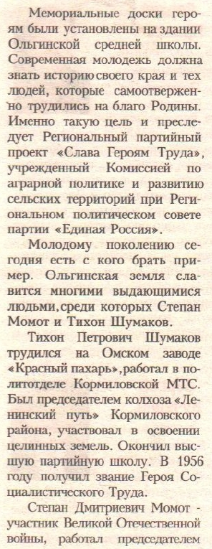
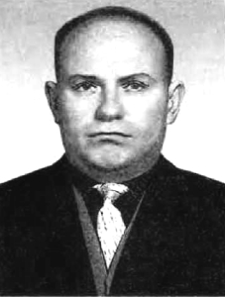
Шумаков
Тихон Петрович
Районная газета "Заря" № 39
от 3 октября 2014 г.
Момот
Степан Дмитриевич

Slide 8
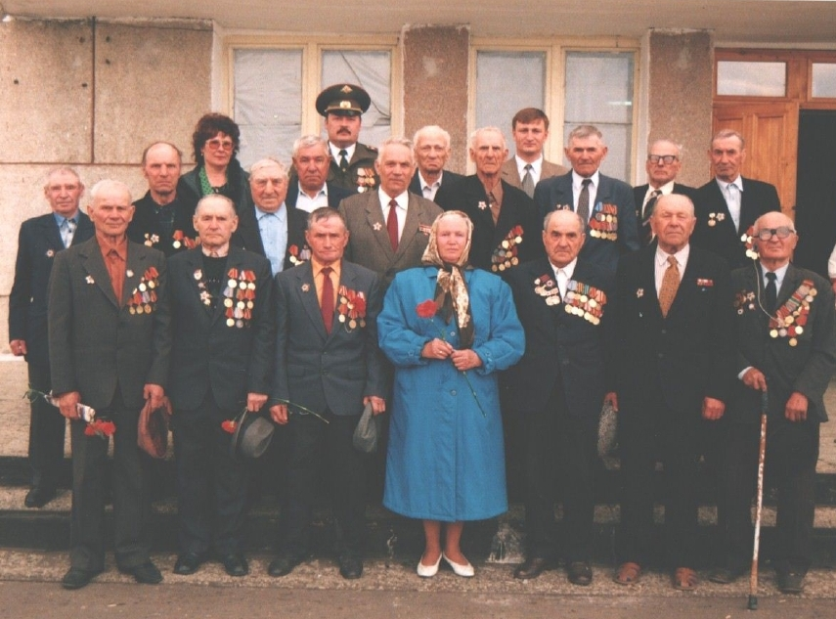
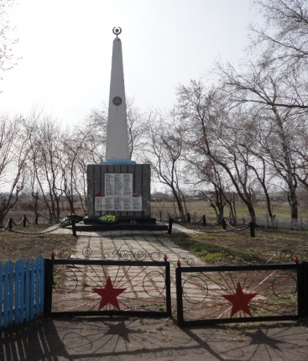
Памятник воинам - землякам, погибшим на фронтах ВОВ.
Открыли в с. Ольгино 9 мая 1967 года
Участники Великой Отечественной войны, проживающие на территории Ольгинского сельского поселения. На снимке:
1 ряд (слева направо): Кумпан Сергей Павлович, Погарский Федор Парфирьевич, Пляшко Иван Фадеевич, Даркина Вера Михайловна - блокадница, Лупий Иван Помпеевич.
2 ряд (слева направо): Карепов Аркадий Павлович, Босенко Иван Яковлевич, Нечаев Сеогей Григорьевич, Опрышко Василий Ефимович, Драгуновский Иван Трофимович, Свириденко Степан Иванович, Прибыток Алексей Тимофеевич, Михно Илья Акимович
3 ряд (слева направо): Утлова Галина Михайловна - директор Дома культуры, Свинарев Николай Павлович, Попов Михаил Владимирович - военный комиссар района, Куделя Василий Максимович, Мороз Виталий Алексеевич - глава администрации.
7 мая 2000 г., фото Н.Белодед

Slide 9
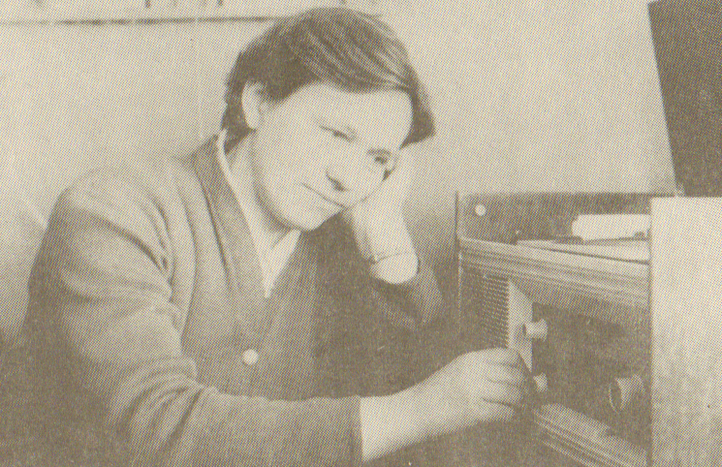
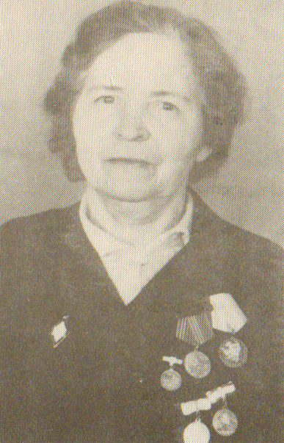
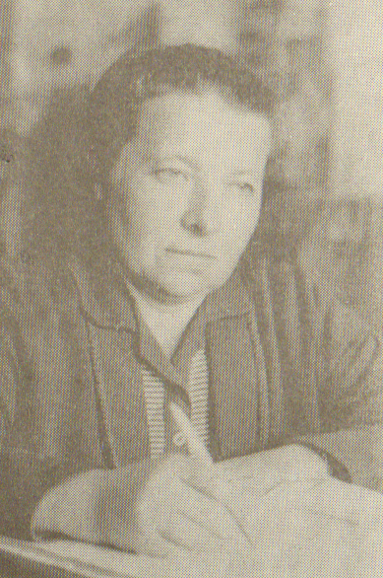
Тимченко Варвара Прокофьевна, директор школы (1944-1953 гг.)
Белугина Н.А., учитель математики, отличник народного просвещения
Тимохина Татьяна Григорьевна, учитель, отличник народного образования
Кузько (Волкова) Людмила Терентьевна, долгие годы работала учителем русского языка

Slide 10
Двухэтажное типовое здание Ольгинской средней школы на 480 мест, построенное в 1972 году. Фото В. Спиридонова, 1983 год

Slide 11
Список источников: Сектор архива администрации Полтавского МР:
ф.28 Фотодокументы по истории района,
ф.24 Районная газета "Заря",
очерк об истории становления села Ольгино Полтавского района "Всего сто лет",

